Slide 1
Агния Львовна
Барто
1906 -1981

Slide 2

МИЛОЧКА-
КОПИЛОЧКА

Slide 3
Корней Иванович
Чуковский
и
его произведения

Slide 4

"Телефон"

Slide 5
Драгунский
Юрий Юзефович
(1913-1972)

Slide 6




Любимые
произведения
детей.

Slide 7
Сергей
Владимирович
Михалков
1913- 2009

Slide 8

Фома

Slide 9
Самуил Яковлевич Маршак
русский поэт;
переводчик;
драматург;
- литературный
критик
(1887-1964)

Slide 10

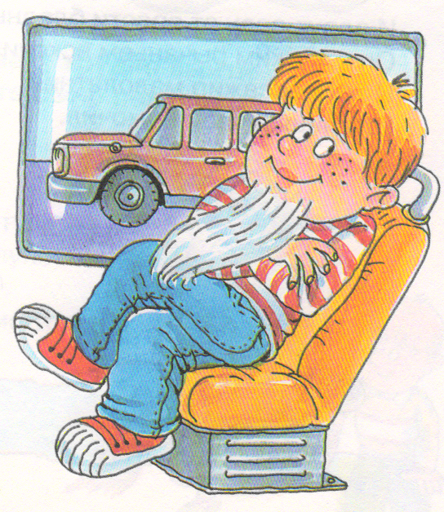
С.Маршак
Ежели вы вежливы

Slide 11

С.Маршак
Знаки препинания
!
!
,
?
,
?
,
УРА!
?
,
,
Кто?
…
Куда?
! ! !

Slide 12
Николай
Николаевич
Носов
1908-1976

Slide 13
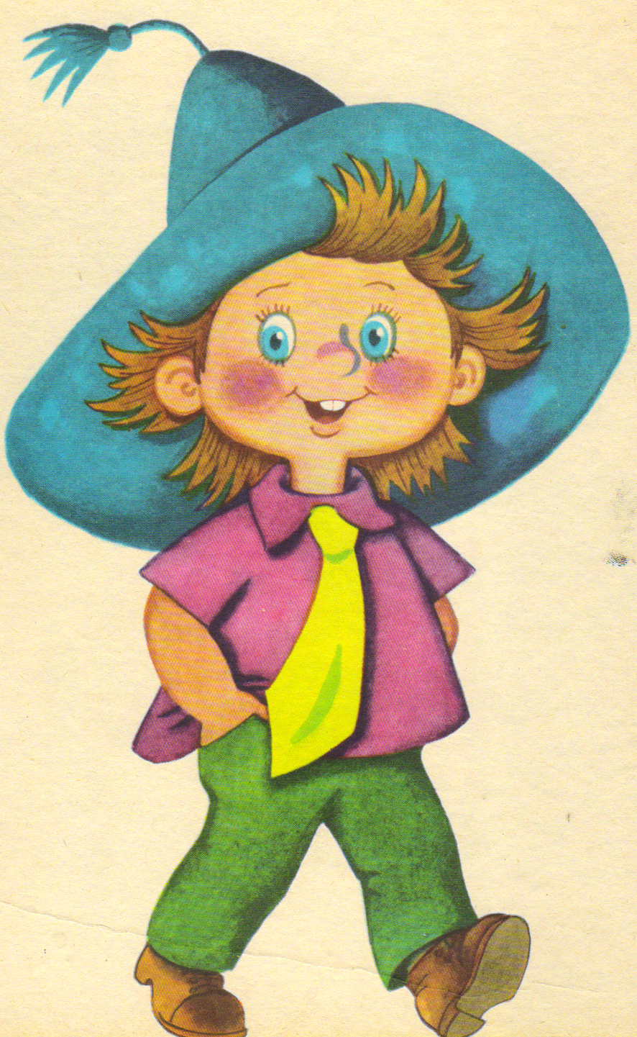
Незнайка
и его
друзья.

Slide 14
Борис Владимирович Заходер
1918 – 2000

Slide 15


Борис Заходер переводил на русский язык сказки зарубежных писателей.

Slide 16

Приятная
встреча.
Бука
Бяка

Slide 17


